Slide 1

ระบบจัดการโครงการโดยใช้เทคนิคคัมบัง
Project Management With Kanban Board
จัดทำโดย
นาย ณัฐวุฒิ จันทาพูน 56022937
นาย ศุภิสิทธิ์ ไข่กา 56023040
อาจารย์ที่ปรึกษา
อาจารย์ ชลติพันธ์ เปล่งวิทยา
อาจารย์ เชาวน์ ปอแก้ว
มหาวิทยาลัยพะเยา

Slide 2




ขอบเขตการศึกษา
ส่วนการจัดการระบบเข้าใช้งาน
สมัครสมาชิก
เข้าสู่ระบบ
ระดับสิทธิการใช้งานระบบ
ผู้จัดการ
ผู้จัดการเฉพาะงาน
สมาชิกบอร์ด
สมาชิกการ์ด
สมาชิก

Slide 3

ส่วนการจัดการโครงการ (บอร์ด)
เพิ่มบอร์ด
แก้ไขบอร์ด
ลบบอร์ด
เพิ่มสมาชิกเข้าทำงานในบอร์ด
ยกเลิกสมาชิกในบอร์ด

Slide 4

ส่วนการจัดการการทำงาน (การ์ด)
เพิ่มการ์ด
แก้ไขการ์ด
ลบการ์ด
ย้ายสถานะการ์ด
เพิ่มสมาชิกเข้าทำงานในการ์ด
ยกเลิกสมาชิกในการ์ด
แสดงความคิดเห็นบนการ์ด
แก้ไขความคิดเห็นบนการ์ด
ลบความคิดเห็นบนการ์ด
เพิ่มเช็คลิส
แก้ไขเช็คลิส
ลบเช็คลิส
เปลี่ยนสถานะเช็คลิส

Slide 5

ส่วนการจัดการแก้นชาต
สามารถดูสรุประยะเวลาตั้งแต่เริ่มการทำงานจนจบการทำงาน

Slide 6
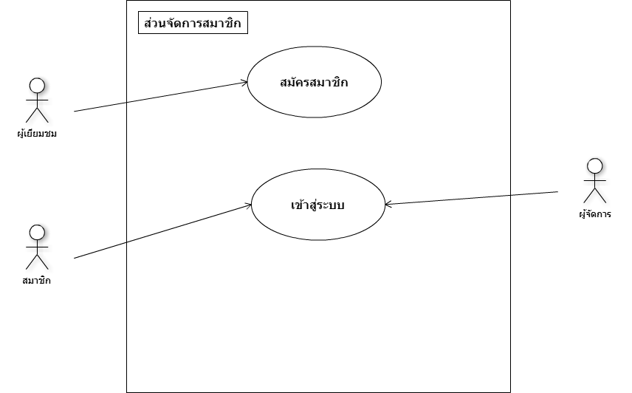

Use Case Diagram
ส่วนจัดการสมาชิก

Slide 7
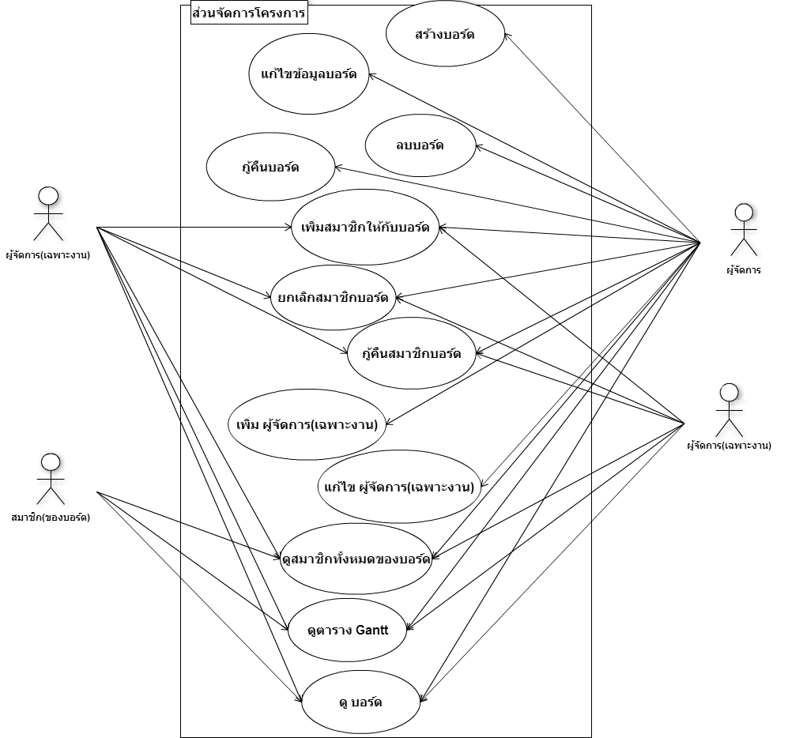
ส่วนจัดการโครงการหรือบอร์ด

Slide 8
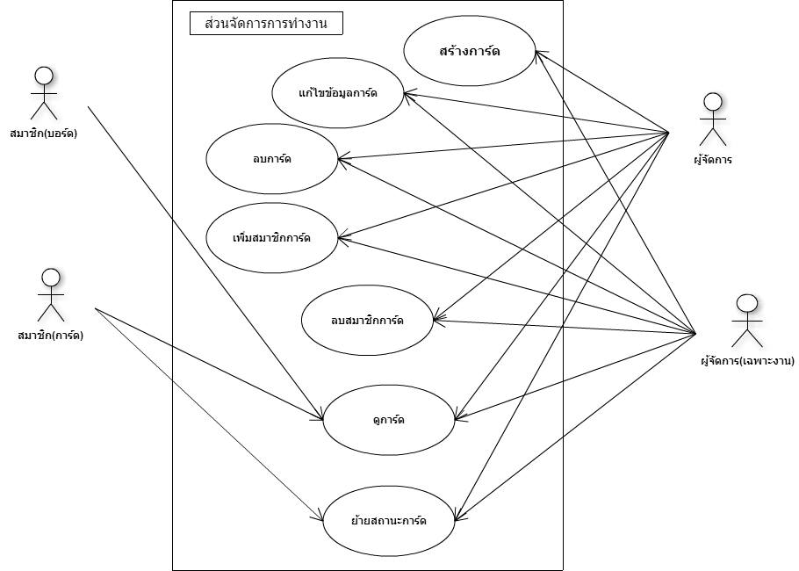
ส่วนจัดการการทำงานหรือการ์ด

Slide 9
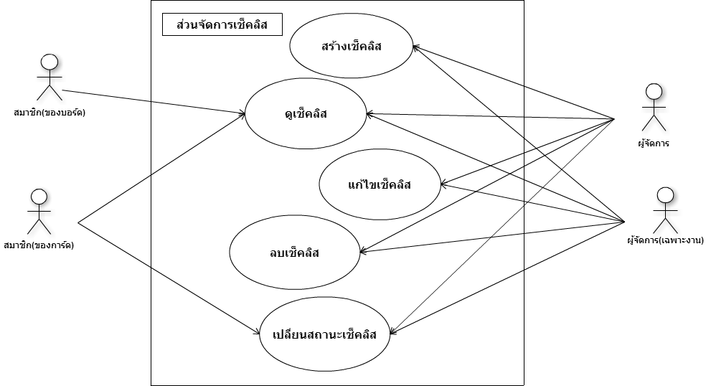

ส่วนจัดการเช็คลิส

Slide 10
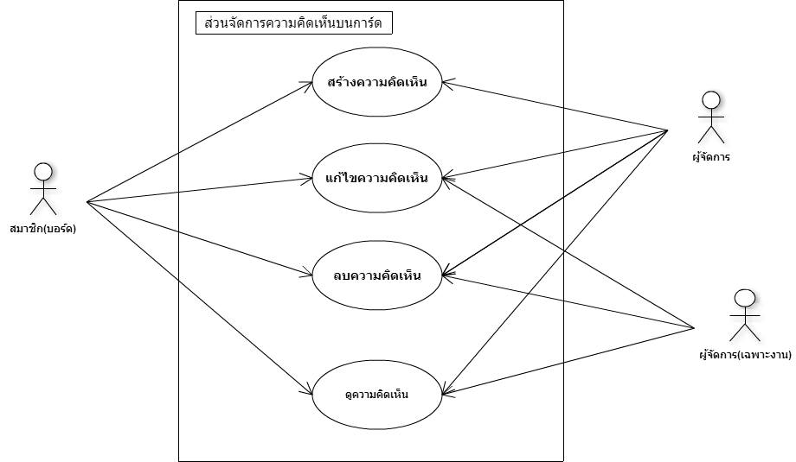

ส่วนจัดการการแสดงความคิดเห็นบนการ์ด

Slide 11



งานที่จะทำในอนาคต
พัฒนาแบบร่างโครงการกิจกรรมต่างๆ (Project Templates)
พัฒนาให้อัพโหลดไฟล์เอกสารในแต่ละการ์ดได้ เพื่อให้เกิดความสะดวกในการใช้งานต่อผู้ใช้งานมากขึ้น
พัฒนาระบบการแจ้งเตือน จะทำการแจ้งเตือนเมื่อกรณีที่งานเกิดการล่าช้าหรือเลยเวลาที่กำหนด โดยจะส่งอีเมล์ในการแจ้งเตือน

Slide 12

จบการนำเสนอ ขอบคุณครับ

